Slide 1
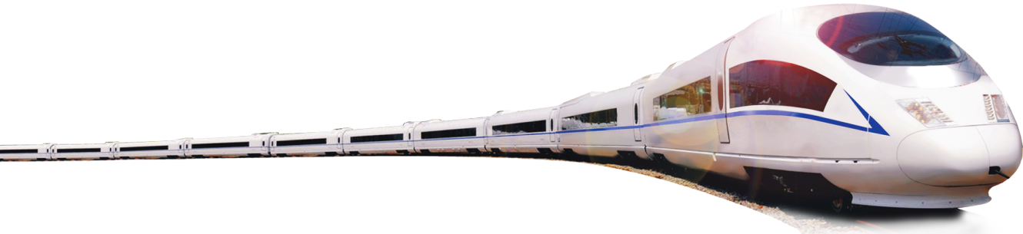
飞速发展的中国高铁

Slide 2

CRH380高寒型动车组列车，250公里级别，具有提速至300公里/小时的条件。
CRH380研制成功

Slide 3
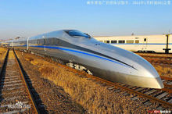
2014年1月17日，南车在厂区速度试验中达到了605公里/小时。
时速再创新高

Slide 4
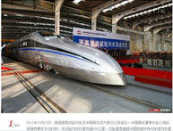
2018年3月，我国高速铁路运营里程达到2万5千公里、占世界三分之二，中国高铁整体技术持续领跑世界。
技术领跑全球

